Slide 1
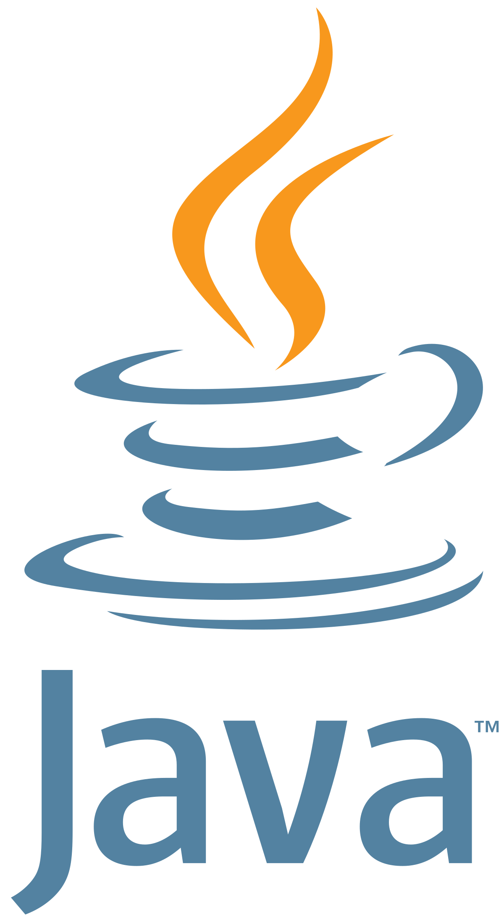
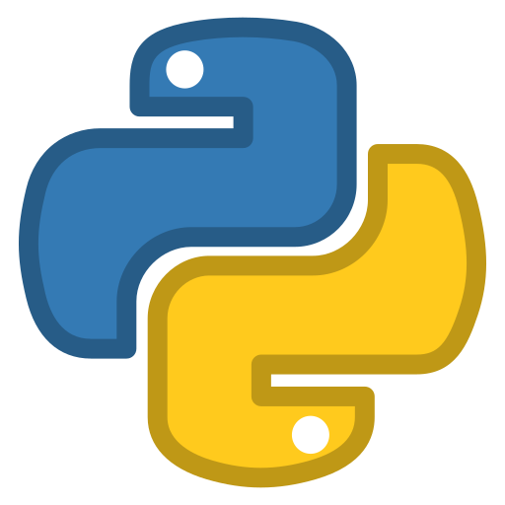
Um Estudo Comparativo entre as Linguagens de Programação Java e Python

Slide 2
História do Python - legibilidade, simplicidade e versatilidade
Surgimento
Propósito
Python surgiu no ano de 1989, pelo programador e matemático Guido van Rossum
Python foi pensando com três grandes propósitos legibilidade, simplicidade e versatilidade. Esses propósitos são os responsáveis por sua popularidade
Bibliotecas e Frameworks
Aplicações
Oferecem uma vasta gama de funcionalidades e soluções prontas para diversas aplicações em um código Python
As aplicações que utilizam Python e suas bibliotecas e framework são aplicações de ciência de dados, desenvolvimento web e IAs

Slide 3
História do Java – “write once, run anywhere”
Surgimento
Propósito
Java surgiu no ano de 1995, pelo cientista da computação James Gosling e sua equipe na empresa Sun Microsystems
Java foi pensado para permitir a comunicação com qualquer aparelho eletrônico. Isso só é permitido graças a Java Virtual Machine (JVM)
Java Virtual Machine
Aplicações
A Java Virtual Machine, permite a portabilidade entre sistemas computacionais ao realizar o gerenciamento automático de memória e segurança
As aplicações que utilizam Java atualmente são sistemas de empresas, jogos e desenvolvimento web

Slide 4
Lógica e Sintaxe

Slide 5
Logica e Sintaxe
A lógica de programação é a forma em que uma linguagem foi estruturada ,ou seja, como suas estruturas foram definidas
A lógica difere de linguagem para linguagem alterando também a sua sintaxe
Um algoritmo é a forma que é escolhida para resolver um problema, podendo ser computacional ou não
A sintaxe de programação é o conjunto de normas que regulam e coordenam as diferentes variáveis e sua associação

Slide 6
Orientação a Objetos

Slide 7
Orientação a objetos
Paradigma que tenta representar os padrões do mundo real por meio de classes e objetos. Utilizado para sistemas comerciais e jogos.
Herança
Interfaces
Polimorfismo
Encapsulamento
Modularização
Reutilização de código
Organização
Segurança
Apesar de algumas diferenças de sintaxe, ambas linguagens seguem a estrutura do paradigma.

Slide 8
Lógica e Sintaxe Python

Slide 9
Logica e Sintaxe Python
Linguagem de alto nível, multiparadigma, multipropósito e multiplataforma
Não usa chaves para estruturar o código nem ponto e vírgula no final das linhas.​ A estruturação do código é feita usando indentação
  A forma mais comum de se programar em Python é usando a orientação a objetos, com os códigos sendo agrupados em pacotes e módulos
Dinâmica e fortemente tipada, isto é, os tipos são atribuídos automaticamente, mas uma vez atribuídos não podem ser mais alterados

Slide 10
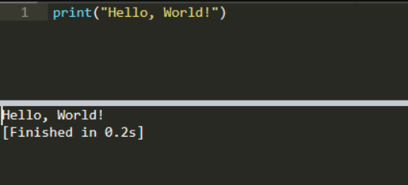
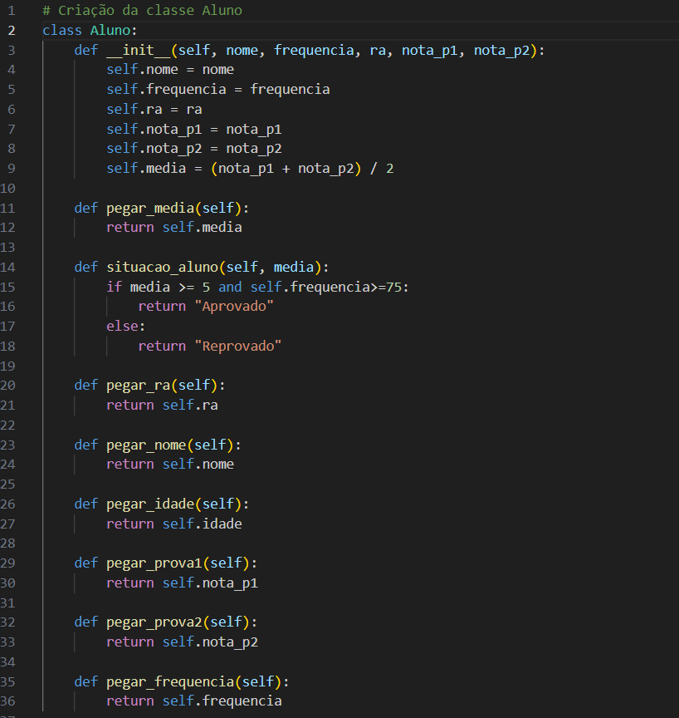

Slide 11
Bibliotecas e Frameworks

Slide 12
Bibliotecas e Frameworks
Bibliotecas Python são conjuntos de módulos e funções predefinidas que expandem as capacidades da linguagem, facilitando o desenvolvimento de software.
Frameworks Python são estruturas pré-definidas que fornecem um conjunto de ferramentas e padrões para facilitar o desenvolvimento de aplicativos.
As principais bibliotecas Python são: Pandas, Django/Flask, TensorFlow/PyTorch, Tkinter, SQLAlchemy e Sickit-learn
Os principais frameworks são: Django, Flask, Pyramid, FastAPI, CherryPy, Dash e Tornado

Slide 13
Lógica e Sintaxe Java

Slide 14
Lógica e Sintaxe Java
Em Java é necessário trabalhar com a orientação à objeto
Java é uma linguagem tipada e rigida, sendo obrigatório a utilização de marcadores como “;” e casting explícito ou implícito
Classe em Java é um modelo para objetos que define seus atributos e comportamentos, podendo ser abstratas e ou herdarem outras classes e implementarem interfaces
Interfaces em Java são contratos que definem métodos que uma classe deve implementar, permitindo o polimorfismo

Slide 15
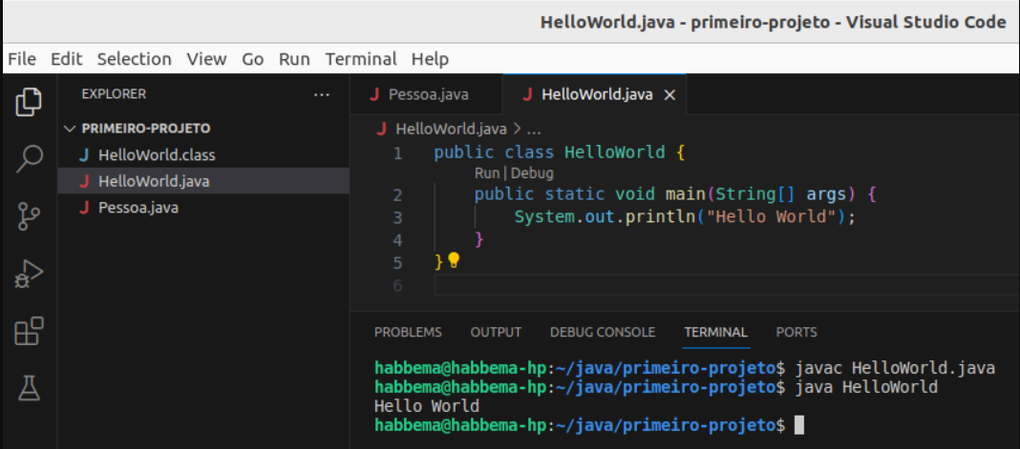
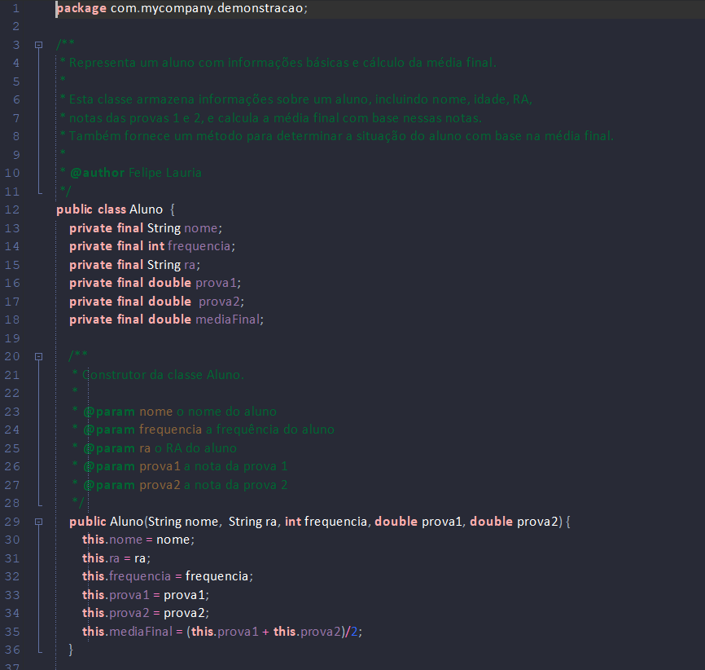

Slide 16
Apache Maven

Slide 17
Apache Maven
Ele simplifica o processo de construção, testes e implantação de software, além de facilitar o gerenciamento de bibliotecas e plugins.
O Apache Maven é uma ferramenta de automação de compilação e gerenciamento de dependências em projetos Java
O Build Lifecycle em Maven é uma sequência predefinida de fases de construção, desde a compilação até a implantação
O arquivo POM (Project Object Model) é o núcleo do Apache Maven. Ele descreve as configurações do projeto, incluindo dependências, plugins, metadados e configurações de construção

Slide 18
Interfaces Gráficas com Usuário (GUIs)

Slide 19
Java
SWING
Biblioteca construída em cima da AWT, com componentes mais leves, avançados e flexíveis. Trouxe independência de plataforma.
Componentes visuais, controles e eventos.
AWT
A Abstract Window Toolkit é a biblioteca gráfica original do Java, usando componentes nativos do sistema. Esses componentes limitam suas possibilidades.
JAVA FX
Plataforma moderna para construir aplicações mais modernas e multimídia. Propõe uma maior integração web e personalização. Além de trazer a hierarquização dos componentes e controles.

Slide 20
Python
PyQt e PySide
Bibliotecas mais avançadas do framework Qt. Desenvolvidas com o intuito de amplificar e possibilitar aplicações mais complexas. Além disso, são multiplataformas, viabilizando a execução em demais sistemas operacionais
Componentes visuais, controles e eventos.
Tkinter
Biblioteca padrão da linguagem, incluída na distribuição. Portanto, traz menos benefícios e um resultado mais simples
IDEs
As IDE (Ambientes de Desenvolvimento Integrado) do Python permitem a simplificação na criação de interfaces gráficas, fornecendo blocos e janelas em que o programador pode arrastar, de um modo intuitivo.

Slide 21
Implementações Python

Slide 22
Aplicações Web
Uma aplicação web é um software projetado para funcionar como sites informativos, aplicativos interativos ou sistemas de comércio eletrônico.
Os principais frameworks para desenvolvimento de aplicativos web são Django, Flask e FastAPI
Os principais aplicativos web desenvolvidos em Python incluem Spotify, YouTube, Tinder e Google.

Slide 23
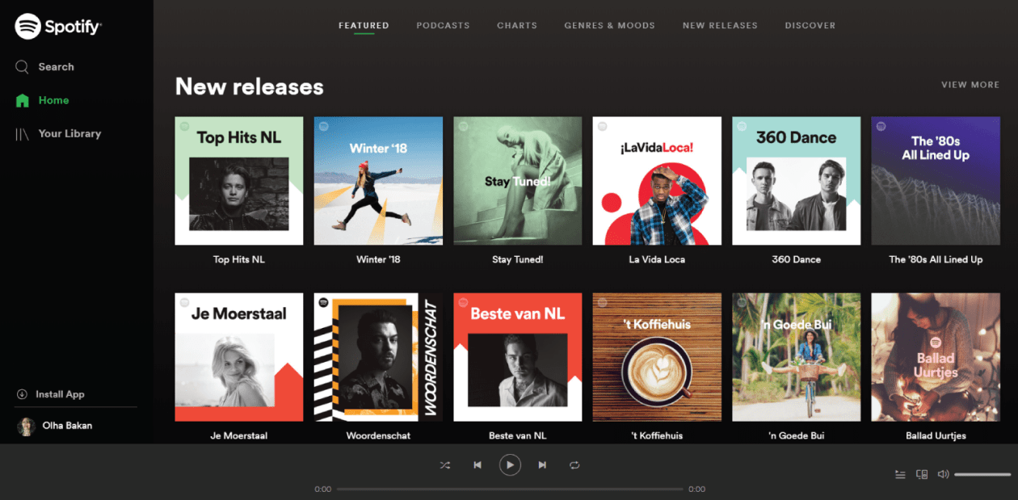
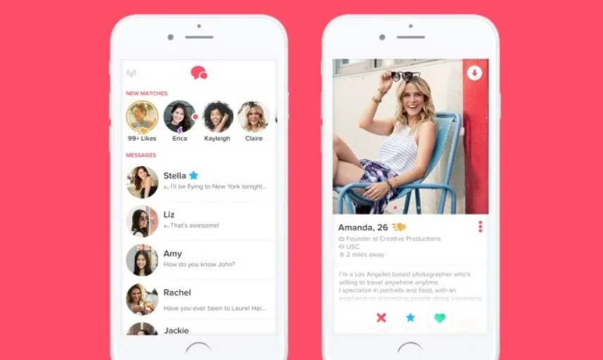
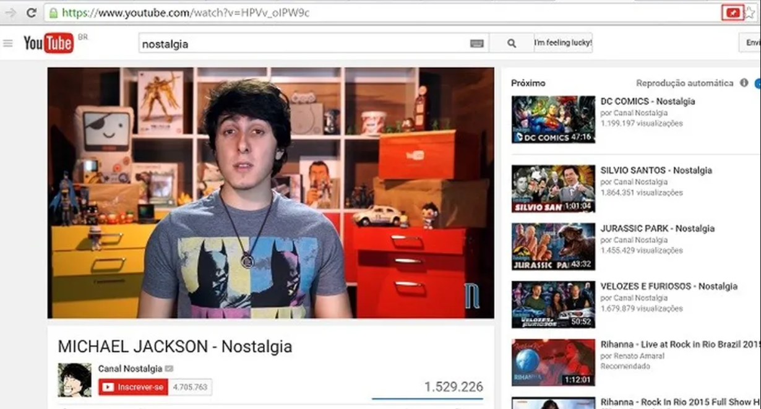


Slide 24
Machine Learning
Machine learning é um campo da inteligência artificial que envolve a criação de algoritmos que permitem que sistemas aprendam e façam previsões ou decisões com base em dados
As bibliotecas e frameworks de machine learning em Python, como TensorFlow, PyTorch, Scikit-learn e Keras
Exemplos de machine learning incluem reconhecimento de voz, recomendação de produtos, detecção de fraudes e análise de imagens de exames para diagnósticos médicos

Slide 25
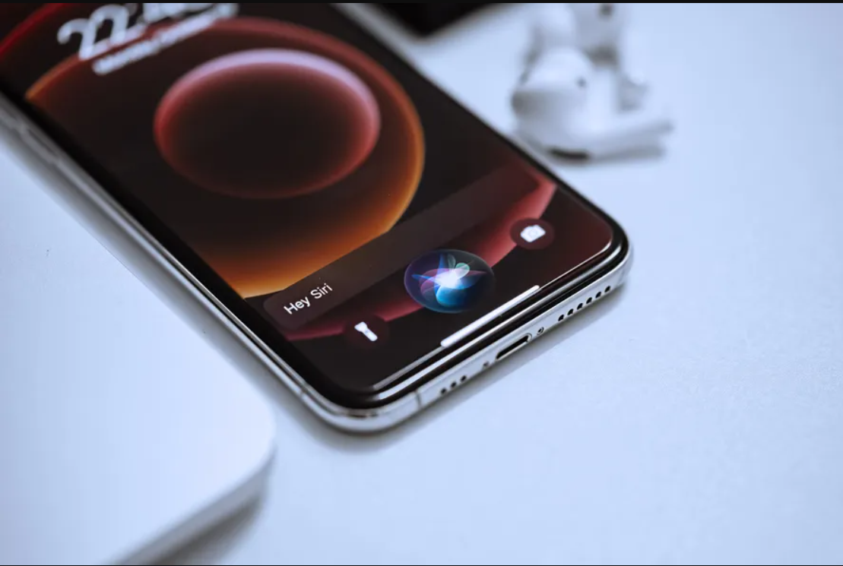
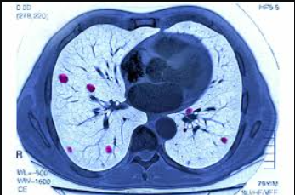
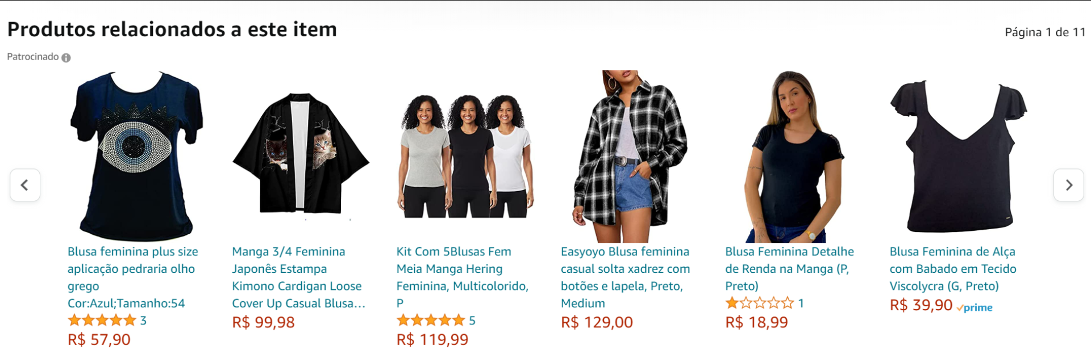

Slide 26
Ciência de Dados
Ciência de dados é o campo que combina estatística, computação e conhecimento de domínio para extrair insights e valor a partir de dados.
As principais bibliotecas e frameworks de Python para ciência de dados incluem Pandas para manipulação de dados, NumPy para computação numérica, Matplotlib e Seaborn para visualização, Scikit-learn para aprendizado de máquina, e TensorFlow e PyTorch para aprendizado profundo.
Exemplos de ciência de dados incluem previsão de vendas, detecção de fraudes em transações financeiras sistemas de recomendação, como sugestões de filmes personalizadas em plataformas de streaming com base no histórico de visualização do usuário.

Slide 27
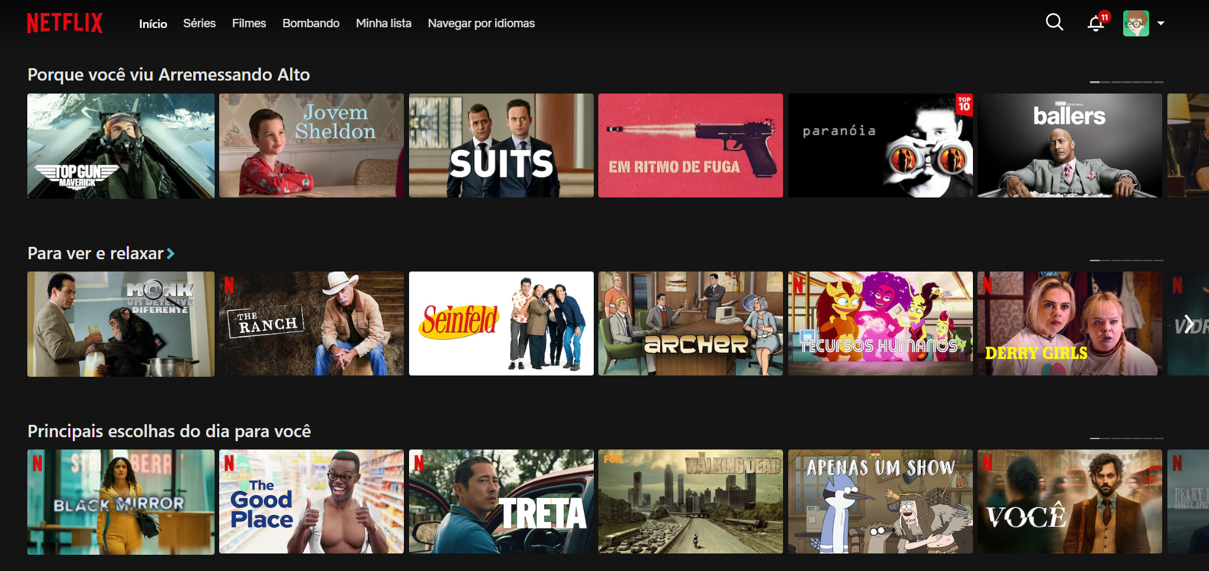
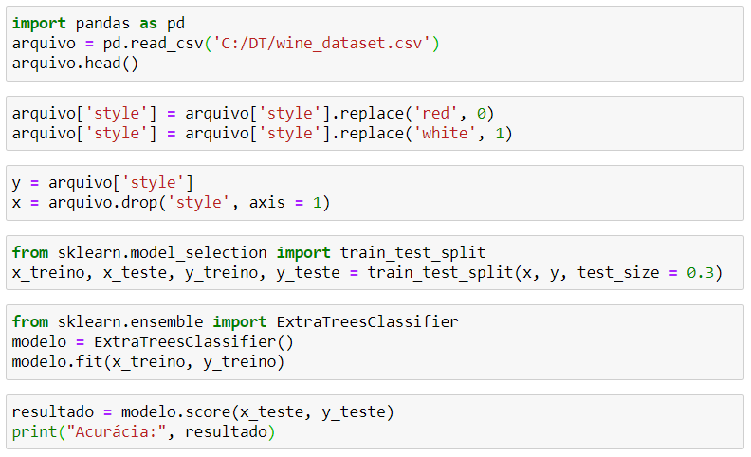

Slide 28
Processamento de Imagens
Processamento de imagens é o campo da ciência da computação que se concentra na análise, manipulação e interpretação de imagens digitais por meio de algoritmos e técnicas computacionais
Principais frameworks e bibliotecas Python para processamento de imagens incluem OpenCV, scikit-image e Pillow, oferecendo ferramentas para manipulação, análise e processamento de imagens digitais.
Alguns exemplos de processamento de imagens incluem detecção de rostos em fotografias, segmentação de objetos em imagens médicas e reconhecimento de caracteres em documentos digitalizados

Slide 29
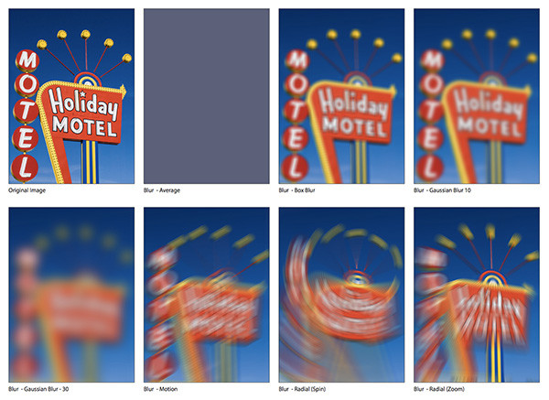
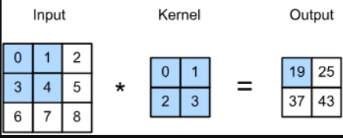
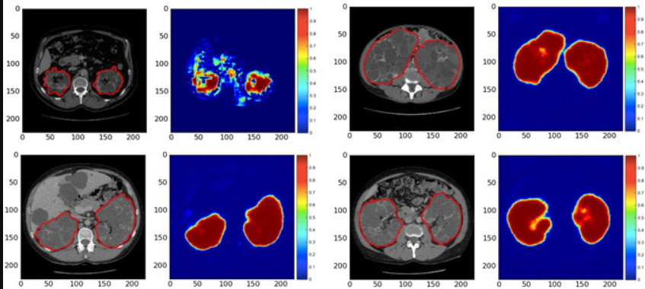

Slide 30
Implementações Java

Slide 31
Internet das Coisas (IoT)
Internet das Coisas (IoT) é a interconexão de dispositivos físicos, como eletrodomésticos, veículos e sensores, que são capazes de coletar e trocar dados entre si pela internet, facilitando automação e controle remoto.
As APIs de Java para IoT, como Eclipse IoT, Java ME Embedded, e Oracle IoT, permitem o desenvolvimento de aplicativos que facilitam a comunicação e integração de dispositivos IoT, oferecendo suporte para protocolos de comunicação e gerenciamento de dados.
Exemplos de IoT incluem termostatos inteligentes que ajustam a temperatura automaticamente, sistemas de monitoramento de saúde que enviam dados vitais para profissionais médicos em tempo real e dispositivos de rastreamento de frota que otimizam rotas de entrega.

Slide 32
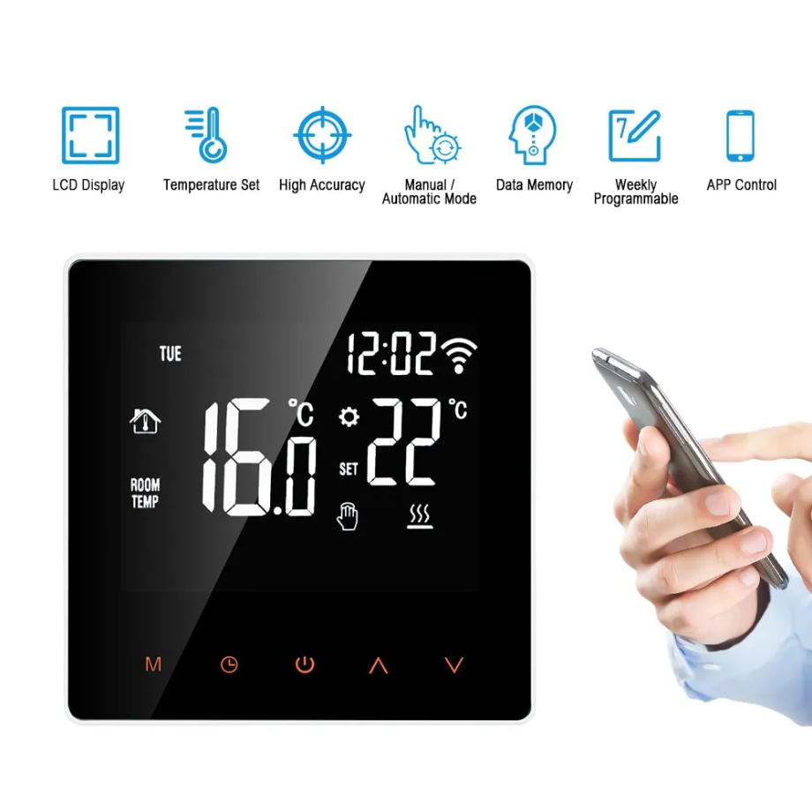
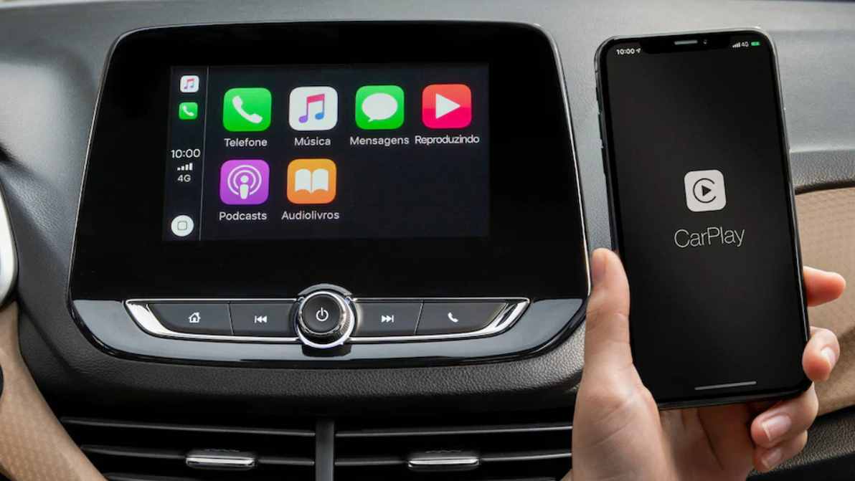

Slide 33
Aplicativos Mobiles
Aplicativos móveis são programas de softwares desenvolvidos para funcionar em dispositivos móveis, como smartphones e tablets, oferecendo uma variedade de funcionalidades e serviços aos usuários, desde jogos e redes sociais até utilitários e produtividade.
As APIs Java para aplicativos móveis, como Android SDK e Java ME, fornecem conjuntos de ferramentas e bibliotecas para desenvolver aplicativos para dispositivos móveis Android e outros dispositivos embarcados, permitindo acesso a recursos do sistema e interação com o usuário
Exemplos de aplicativos móveis em Java incluem redes sociais como Facebook e Twitter, aplicativos de mensagens como WhatsApp e Telegram, e jogos populares como Angry Birds e Candy Crush.

Slide 34
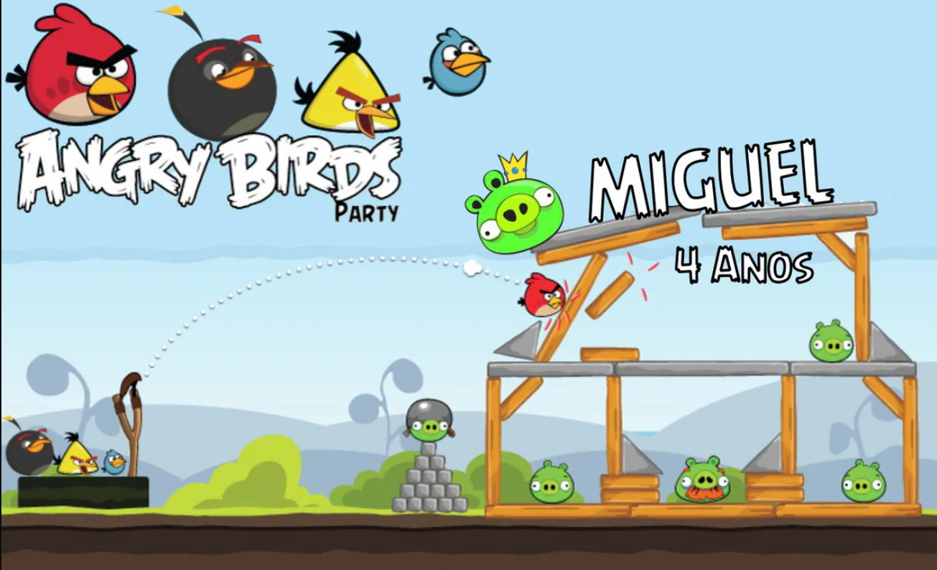
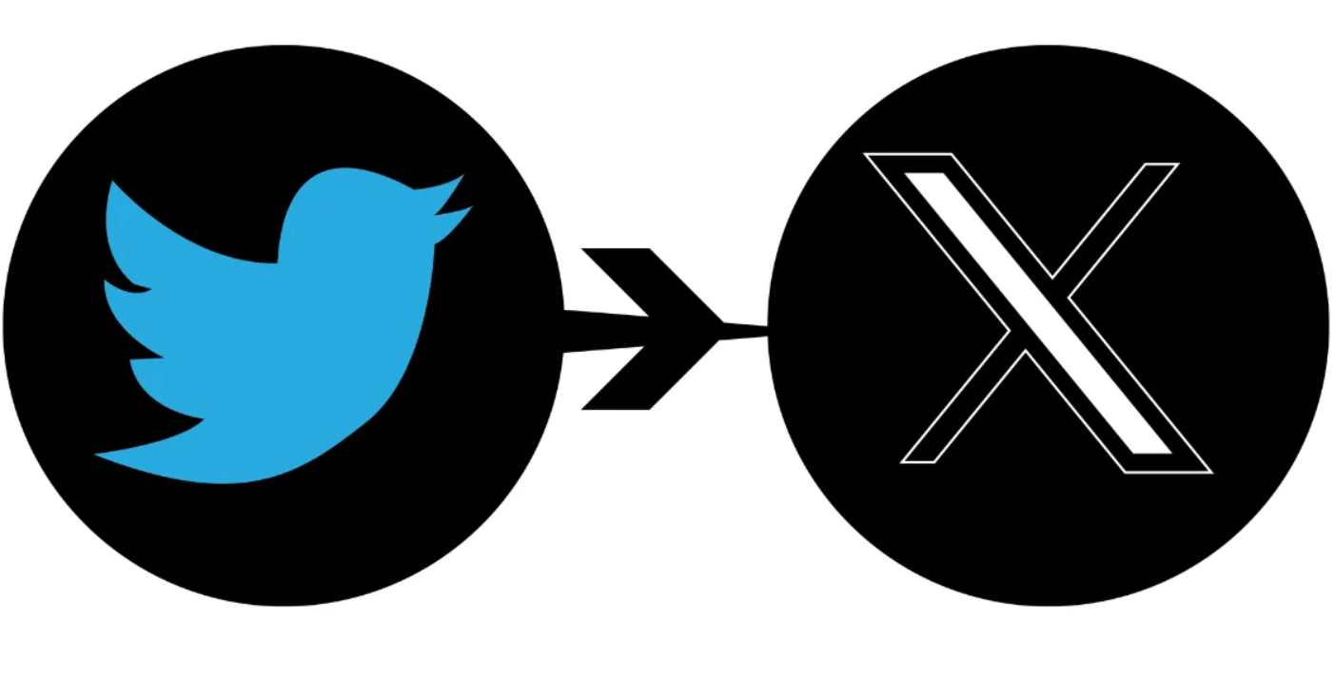


Slide 35
Sistemas de Empresas
Sistemas de empresas em Java são aplicativos de softwares desenvolvidos para atender às necessidades específicas de uma organização, como gestão de recursos humanos, controle de estoque, processamento de pedidos e análise de dados, utilizando a linguagem de programação Java e suas bibliotecas associadas
As APIs de Java para sistemas comerciais, como Java EE (Enterprise Edition) e Spring Framework, fornecem ferramentas e bibliotecas para o desenvolvimento de aplicativos empresariais escaláveis, seguros e de alto desempenho, com suporte para integração de bancos de dados, transações seguras e comunicação entre sistemas
Algumas empresas como o LinkedIn, Paypal, Amazon e Uber utilizam Java em seus sistemas

Slide 36




Slide 37
Jogos
As APIs em Java para desenvolvimento de jogos fornecem conjuntos de ferramentas e bibliotecas que permitem aos desenvolvedores criar gráficos, animações, interações de usuário e lógica de jogo. Exemplos incluem Java2D e JavaFX, que oferecem recursos para renderização de gráficos e manipulação de imagens, e também APIs como AWT e Swing, que permitem criar interfaces de usuário
O desenvolvimento de jogos em Java implica na criação de jogos utilizando a linguagem de programação Java, onde os desenvolvedores escrevem código para implementar gráficos, física, lógica do jogo e interações com o usuário, aproveitando as capacidades nativas da linguagem
Exemplos de jogos em Java incluem Minecraft, RuneScape e Puzzle Pirates, que demonstram a versatilidade da linguagem Java para desenvolver uma variedade de tipos de jogos, desde jogos de aventura em mundo aberto até jogos de quebra-cabeça online

Slide 38
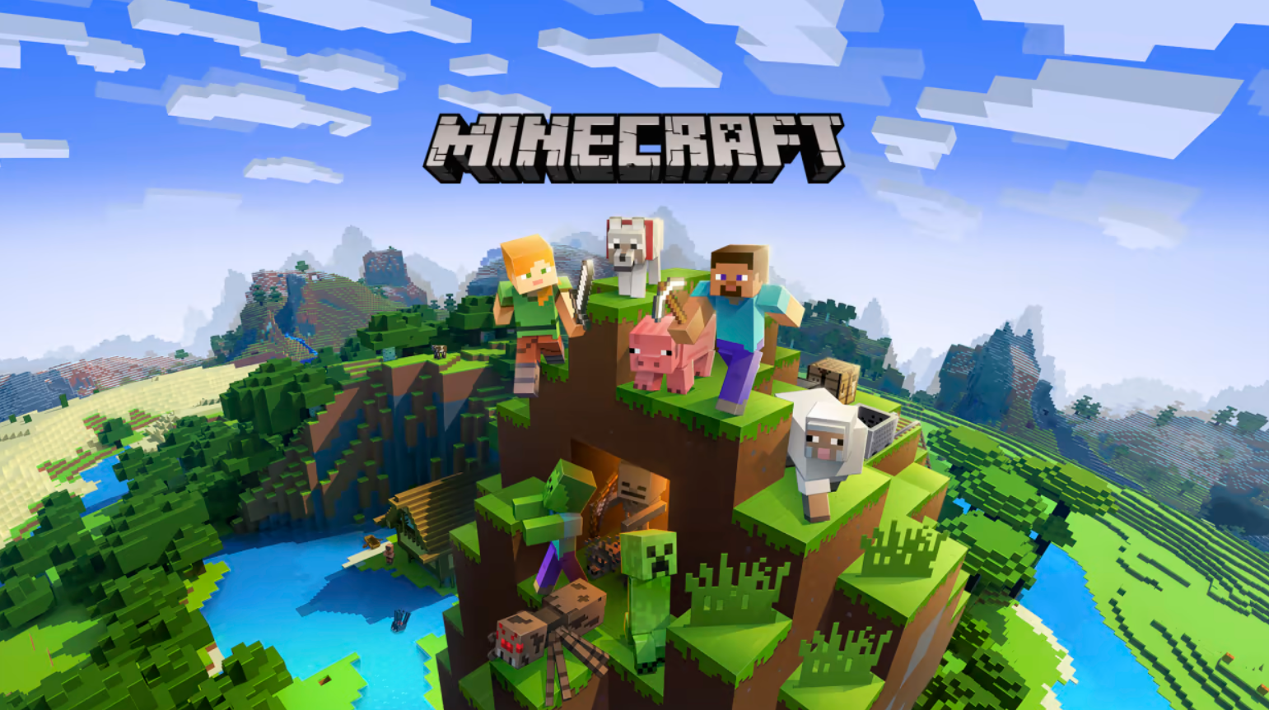
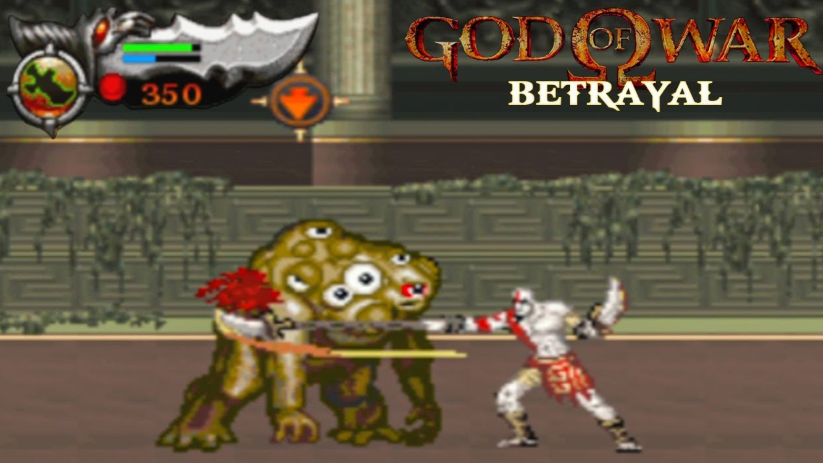

Slide 39
Conclusão

Slide 40
Conclusão
Python
Java
Python é uma linguagem simples e intuitiva, sendo ótima para iniciantes na programação, mas também é muito utilizada no meio acadêmico e profissional, principalmente na área de Machine Learning
Java é uma linguagem de programação robusta, reconhecida por sua portabilidade e segurança. Seu amplo ecossistema de frameworks e bibliotecas oferece suporte para uma variedade de aplicações, principalmente na área de sistemas de empresas

